Slide 1
Python Tutorial 3
lambda, function, class
Haesun Park, haesunrpark@gmail.com,

Slide 2
lambda
function
decorator
class
design pattern
jupyter notebook
example

Slide 3
lambda

Slide 4
람다(lambda) 함수 정의
보통 익명 함수(Anonymous function)으로도 불리우며 한 곳에서만 사용되어 이름이 불필요하고 비교적 간단한 함수
익명함수를 변수에 할당하여 파라메라로 전달 (파이썬은 함수이름을 파라메타로 전달 가능합니다)
lambda 파라메타: 표현식
Perl:
(sub { return $x*$x })->(10);
Javascript:
(function(x){return x*x;})(10)
PHP:
array_map(function($x) { return $x*$x; }, [10])
Python:
(lambda x: x*x)(10)

Slide 5
맵(map)과 함께 사용하기
맵(map) 함수를 사용하여 리스트 컴프리헨션과 유사한 작업을 수행할 수 있습니다.
map(함수, 스트링|리스트|튜플|딕셔너리|셋)
맵은 함수의 리턴 값을 모아서 리스트로 만들어 줍니다.
>>> [x*x for x in range(5)]
[0, 1, 4, 9, 16]
>>> map(lambda x: x*x, range(5))
<map at 0x106da4128>
>>> sqr = lambda x: x*x
>>> list(map(sqr, range(5)))
[0, 1, 4, 9, 16]
>>> list(map(lambda x: x*x, range(5)))
[0, 1, 4, 9, 16]
>>> def sqr(x):
return x*x
>>> list(map(sqr, range(5)))
[0, 1, 4, 9, 16]

Slide 6
필터(filter)와 함께 사용하기
filter(함수, 스트링|리스트|튜플|딕셔너리|셋)
필터는 함수의 리턴 값이 참인 것만 리스트로 만들어 줍니다.
>>> def odd(p): return [i for i in p if i%2] >>> odd(range(10))
[1, 3, 5, 7, 9]
>>> def odd(k):
return k % 2
>>> list(filter(odd, range(10)))
[1, 3, 5, 7, 9]
0 1 2 3 4 5 6 7 8 9
0 1 0 1 0 1 0 1 0 1
[ 1, 3, 5, 7, 9]
필터 함수의 결과 값
필터 함수의 결과가
참인 원소로만 구성함
>>> list(filter(lambda x: x%2, range(10)))
[1, 3, 5, 7, 9]

Slide 7
리듀스(reduce)와 함께 사용하기
reduce(함수, 스트링|리스트|튜플|딕셔너리|셋)
리듀스는 파라메타의 값들을 모두 누적하여 적용합니다.
>>> from functools import reduce
>>> reduce(lambda x, y: x+y, range(10))
45
((((((((1+2)+3)+4)+5)+6)+7)+8)+9)
>>> reduce(lambda x, y: x+y, ‘abcde’)
‘abcde’
((((‘a’+’b’)+’c’)+’d’)+’e’)
>>> reduce(lambda x, y: y+x, ‘abcde’)
‘edcba’
(‘e’+(‘d’+(‘c’+(‘b’+’a’))))

Slide 8
함수 포인터 처럼 사용하기
두개의 람다 함수를 리스트에 할당하고 선택적으로 사용할 수 있습니다.
함수명을 리스트에 할당하여 사용하는 것과 동일합니다.
>>> func_choice = [lambda x, y: x**y, lambda x, y: x/y]
>>> func_choice[0].__class__
function
>>> val1 = 10
>>> val2 = 2
>>> condition = 1
>>> func_choice[condition](val1, val2)
5.0
>>> condition = 0
>>> func_choice[condition](val1, val2)
100
>>> def f1(x, y): return x**y
>>> def f2(x, y): return x/y
>>> func_choice = [f1, f2]
>>> val1 = 10
>>> val2 = 2
>>> condition = 1
>>> func_choice[condition](val1, val2)
5.0
>>> condition = 0
>>> func_choice[condition](val1, val2)
100

Slide 9
function

Slide 10
함수의 정의
파이썬에서 함수는 오브젝트 중의 하나입니다.
입력값을 받아 선언된 함수 내부의 코드를 실행하고 하나의 리턴값을 되돌립니다.
return 문에서 리턴값을 여러개 나열할 경우 호출자에게 튜플로 전달됩니다.
def 함수이름(파라메타): 파이썬 문장
파라메타
>>> def factorial(n):
sum = 1 for i in range(n, 1, -1):
sum *= i
return sum
>>> factorial(5)
120
인자

Slide 11
위치 인자
함수를 호출할 때 나열된 파라메타 순서대로 인자를 할당합니다.
return 문은 함수 내부 어디에서나 사용될 수 있습니다.
>>> def factorial(n, stop):
if n == 0:
return n, 1
elif n < 0:
return n, None
sum = 1 for i in range(n, stop, -1):
sum *= i
return n, sum
>>> factorial(5, 1)
(5, 120)
>>> factorial(0, 5)
(0, 1)
>>> factorial(-5, 1)
(-5, None)

Slide 12
키워드 인자
함수를 호출할 때 지정된 키워드 인자를 파라메타에 할당합니다.
키워드 인자와 위치 인자를 혼용할 경우에는 위치 인자가 앞서 나열되어야 합니다.
>>> def factorial(n, stop):
if n == 0:
return n, 1
elif n < 0:
return n, None
sum = 1 for i in range(n, stop, -1):
sum *= i
return n, sum
>>> factorial(n=5, stop=1)
(5, 120)
>>> factorial(stop=1, n=5)
(5, 120)
>>> factorial(stop=1, 5)
SyntaxError
>>> factorial(5, stop=1)
(5, 120)

Slide 13
인자 기본값
인자가 제공되지 않을 때 파라메타에 지정된 기본값이 사용됩니다.
기본값이 제공되는 파라메타는 함수 선언 맨 뒤에 와야 합니다.
>>> def factorial(n, stop=1):
if n == 0:
return n, 1
elif n < 0:
return n, None
sum = 1 for i in range(n, stop, -1):
sum *= i
return n, sum
>>> factorial(n=5, stop=1)
(5, 120)
>>> factorial(n=5)
(5, 120)
>>> factorial(5)
(5, 120)
>>> def factorial(n=5, stop):
pass
SyntaxError

Slide 14
재귀 함수
재귀 함수를 사용할 때는 리턴값의 갯수에 주의해야 합니다.
종료 조건을 반드시 두어야 합니다.
>>> def factorial(n, stop=1):
if n < stop or n <= 0:
return 1
return n, n*factorial(n-1, stop)
>>> factorial(5, 4)
(5, (4, 4, 4, 4, 4, 4, 4, 4, 4, 4))
>>> def factorial(n, stop=1):
if n == 0:
return n, 1
elif n < 0:
return n, None
sum = 1 for i in range(n, stop, -1):
sum *= i
return n, sum
5, 5 * factorial(4, 4)
5, 5 * (4, 4)
5, (4, 4, 4, 4, 4, 4, 4, 4, 4, 4)
>>> def factorial(n, stop=1):
if n < stop or n <= 0:
return 1
return n * factorial(n-1, stop)

Slide 15
익명의 위치 인자
함수 선언시 *(asterisk)가 인자 이름 앞에 있으면 여러개의 위치 인자에 대응합니다.
필수적이지 않은 인자들을 관리하는 도구로 많이 사용됩니다.
관습적으로 args 명칭을 사용합니다.
익명의 위치 인자는 튜플로 전달 됩니다.
>>> def menu(soup, main, *args):
print("Soup is %s" % soup)
print("Main is %s" % main)
for other in args:
print("Other is %s" % str(other))
>>> menu('mushroom', 'steak', 'wine', 100)
Soup is mushroom
Main is steak
Other is wine
Other is 100
>>> menu(‘egg’, ‘wine’, 100)
Soup is mushroom
Main is wine
Other is 100

Slide 16
익명의 키워드 인자
함수 선언시 **(asterisk) 두개가 인자 이름 앞에 있으면 여러개의 키워드 인자에 대응합니다.
관습적으로 kwargs 명칭을 사용합니다.
익명의 위치 인자는 딕셔너리로 전달 됩니다.
>>> def menu(*args, **kwargs):
for other in args:
print("Order is %s" % str(other))
for k in kwargs:
print("Menu is %s: %s" % (k, kwargs[k]))
>>> menu('mushroom', drink='wine', tip=100)
Order is mushroom
Menu is drink: wine
Menu is tip: 100
Notes:
w

Slide 17
변수의 범위-1
함수내 변수이름은 지역변수를 먼저 참조하고 전역변수를 찾습니다.
지역변수는 전역변수의 값에 영향을 미치치 않습니다.
>>> a = ‘dog’
>>> id(a)
4410123464
>>> def f1():
print(id(a))
>>> f1()
4410123464
>>> a = ‘dog’
>>> id(a)
4410123464
>>> def f2():
a = ‘cat’
print(id(a))
>>> f2()
4325227968
>>> id(a)
4410123464
dog
dog
cat
전역변수 a
지역변수 a
전역변수 a

Slide 18
변수의 범위-2
지역변수가 생성이 될 때 참조가 먼저 일어나면 에러가 발생합니다.
global 키워드로 전역변수를 명시적으로 참조할 수 있습니다.
전역변수를 수정할 필요가 있을 때는 함수 파라메타나 리턴값으로 처리하는 것이 좋습니다.
>>> a = ‘dog’
>>> id(a)
4410123464
>>> def f3():
print(id(a))
a = ‘cat’
>>> f3()
UnboundLocalError
>>> a = ‘dog’
>>> id(a)
4410123464
>>> def f4():
global a
print(id(a))
a = ‘cat’
print(id(a))
>>> f4()
4410123464
4325227968
>>> id(a)
4325227968
dog
dog
cat
cat
지역변수 a
전역변수 a

Slide 19
변수의 범위-3
파라메타로 전달되는 것은 오브젝트를 가리키는 참조입니다.
call-by-object-reference: 오브젝트 레퍼런스가 call-by-value로 전달됩니다.
>>> a = ‘dog’
>>> id(a)
4410123464
>>> def f5(a):
print(id(a))
a = ‘cat’
print(id(a))
>>> f5(a)
4410123464
4325227968
>>> id(a)
4325227968
>>> a = [‘dog’]
>>> id(a)
4407771848
>>> def f6(a):
print(id(a))
a.append(‘cat’)
print(id(a))
>>> f6(a)
4407771848
4407771848
>>> a
[’dog’, ’cat’]
dog
dog
cat
cat
전역변수 a
전역변수 a

Slide 20
내부함수
함수안에 함수를 정의할 수 있습니다.
내부함수는 외부함수 밖에서 찾을 수 없습니다.
동일한 이름을 가진 다른 외부함수 보다 내부함수를 먼저 찾습니다.
>>> def outer():
def inner():
print(”inner”)
inner()
>>> outer()
inner
>>> def inner():
print(”global inner”)
>>> def outer():
def inner():
print(”inner”)
inner()
>>> outer()
inner

Slide 21
클로저
내부함수를 이용하여 동적으로 함수를 생성합니다.
외부함수에서 넘겨진 인자를 기억합니다.
전역변수 사용을 피하고 작은 클래스의 역할을 대신합니다.
자바스크립트와 루비에서 널리 사용됩니다.
>>> def cookbook(name):
def recipe(no):
print(”%s’s recipe no.%d" % (name, no))
return recipe
>>> python_recipe = cookbook(‘python’)
>>> perl_recipe = cookbook(‘perl’)
>>> python_recipe(1)
python's recipe no.1
>>> perl_recipe(2)
perl's recipe no.2
>>> id(python_recipe)
4407710720
>>> id(perl_recipe)
4407657608
def recipe(no):
print(”%s’s recipe no.%d" % (‘perl’, no))
def recipe(no):
print(”%s’s recipe no.%d" % (‘python’, no))

Slide 22
제너레이터
제너레이터는 반복문에 사용될 수 있는 range와 유사한 함수입니다.
큰 사이즈의 리스트를 미리 만들지 않고 요청할 때마다 엘리먼트를 생성합니다.
return 대신 yield 문을 사용합니다.
>>> def gaus_dist(n):
while n > 0:
yield random.random()
n -= 1
>>> gd = gaus_dist(5)
>>> for i in gd:
print(i)
0.33179007798016014
0.7001361002199015
0.8208898097755184
0.3130969547016207
0.9497738374045565
>>> gd = gaus_dist(5)
>>> next(gd)
0.5344178248682653
>>> next(gd)
0.39623666632511123
>>> sum(gd)
1.5102706419901075

Slide 23
독스트링(docstring)
함수 정의시 첫라인에 쓰인 주석은 독스트링으로 특별하게 관리됩니다.
함수 설명이나 파라메타, 리턴 값에 대한 설명을 기록합니다.
>>> def sample(a = 0):
‘’’this is sample function’’’
pass
>>> sample?
Signature: sample(a=0)
Docstring: this is sample function
File: ~/Github/python-tutorial/<ipython-input-307-c359cd57cbbf>
Type: function
>>> help(sample)
Signature: sample(a=0)
Docstring: this is sample function
File: ~/Github/python-tutorial/<ipython-input-307-c359cd57cbbf>
Type: function

Slide 24
decorator

Slide 25
함수에 기능 추가
데코레이터는 인자로 함수를 넘겨 받아 새로운 함수를 리턴하는 함수입니다.
기존의 함수를 변경시키지 않고 새로운 기능을 추가할 때 사용합니다.
함수선언 위에 ‘@’ 표시와 함께 함수 선언시 쓸 수 있습니다.
>>> def print_name(first, last):
return 'My Name is %s, %s' % (last, first)
>>> def p_decor(func):
def func_wrapper(*args, **kwargs):
text = func(*args, **kwargs)
return “<p>%s</p>” % text
return func_wrapper
>>> p_name = p_decor(print_name)
>>> p_name(‘jobs’, ‘steve’)
'<p>My Name is steve, jobs</p>'
>>> def p_decor(func):
def func_wrapper(*args, **kwargs):
text = func(*args, **kwargs)
return “<p>%s</p>” % text
return func_wrapper
>>> @p_decor
def print_name(first, last):
return 'My Name is %s, %s' % (last, first)
>>> print_name(‘jobs’, ‘steve’)
'<p>My Name is steve, jobs</p>'

Slide 26
파라메타 전달
데코레이터에 파라메타를 추가하기 위해 클로저의 기능을 활용합니다.
여러개의 데코레이터를 중첩해서 사용할 수 있습니다.
>>> def html_tag(tag):
def p_decor(func):
def func_wrapper(*args, **kwargs):
text = func(*args, **kwargs)
return “<%s>%s</%s>” % (tag, text, tag)
return func_wrapper
return p_decor
>>> @html_tag(‘div’)
def print_name(first, last):
return 'My Name is %s, %s' % (last, first)
>>> print_name(‘jobs’, ‘steve’)
’<div>My Name is steve, jobs</div>'
>>> @html_tag
@jquery_lib
@blank_strip
def print_name(tag):
...

Slide 27
wrapper 감추기
데코레이터를 사용하면 함수의 원래 이름이 바뀌어 집니다.
functools.wraps 를 사용하여 함수 정보를 바꾸어 줍니다.
>>> def html_tag(tag):
def p_decor(func):
def func_wrapper(*args, **kwargs):
text = func(*args, **kwargs)
return “<%s>%s</%s>” % (tag, text, tag)
return func_wrapper
return p_decor
>>> @html_tag(‘div’)
def print_name(first, last):
‘’’p tagging for your name’’’
return 'My Name is %s, %s' % (last, first)
>>> print_name(‘jobs’, ‘steve’)
’<div>My Name is steve, jobs</div>’
>>> print_name.__name__
‘func_wrapper’
>>> print_name.__doc__
>>> from functools import wraps
>>> def html_tag(tag):
def p_decor(func):
@wraps(func)
def func_wrapper(*args, **kwargs):
text = func(*args, **kwargs)
return “<%s>%s</%s>” % (tag, text, tag)
return func_wrapper
return p_decor
>>> @html_tag(‘div’)
def print_name(first, last):
‘’’div tagging for your name’’’
return 'My Name is %s, %s' % (last, first)
>>> print_name.__name__
‘print_name’
>>> print_name.__doc__
‘p tagging for your name’

Slide 28
class

Slide 29
클래스 기본
인스턴스 변수는 __init__ 메소드 안에서 초기화하는 것이 좋습니다.
인스턴스 메소드의 첫 인자는 self(인스턴스 자신)입니다.
_(underscore) 두개로 시작하는 함수나 변수는 네임 맹글링(mangling)을 합니다.
>>> class Person(object):
def __init__(self, name, gender):
self.name = name
self.gender = gender
def has_right(self):
return True
>>> class Man(Person):
pass
>>> tom = Man(‘tom’, ‘M’)
>>> tom is Man
False
>>> isinstance(tom, Man)
True
>>> isinstance(tom, Person)
True
>>> issubclass(Man, Person)
True
>>> class Woman(Person):
def __init__(self, name, weight):
super(Woman, self).__init__(name, ‘F’)
self.__weight = weight
def __get_weight(self):
return self.__weight
>>> jane = Woman(‘jane’, 50)
>>> jane._Woman__get_weight()
50
인스턴스 변수
인스턴스 메소드
프라이빗 함수

Slide 30
getter/setter 메소드
@property 와 @name.setter 데코레이터를 사용하여 getter/setter 메소드를 구현합니다.
>>> class Person(object):
def __init__(self, name, gender):
self.name = name
self.gender = gender
>>> jane = Person(‘jane’, ‘F’)
>>> jane.name
‘jane’
>>> class Person(object):
def __init__(self, name, gender):
self.__hidden_name = name
self.gender = gender
@property
def my_name(self):
return self.__hidden_name
@my_name.setter
def my_name(self, str):
self.__hidden_name = str
>>> jane = Person(‘jane’, ‘F’)
>>> jane.my_name
‘jane’
>>> jane.my_name = ‘suji’
>>> jane.my_name
‘suji’

Slide 31
클래스 변수, 클래스 메소드
클래스 변수는 클래스 바디에 선언하고 보통 메소드 선언보다 앞서서 기술합니다.
클래스 변수는 인스턴스와 클래스를 통해 접근할 수 있습니다.
클래스 메소드는 @classmethod 데코레이터를 사용하고 첫번째 인자는 클래스 자신입니다.
클래스 메소드는 인스턴스를 만들지 않고 클래스 내부 자료를 수정할 수 있습니다.
>>> class Person(object):
population = 0
def __init__(self, name, gender):
self.name = name
self.gender = gender
Person.population += 1
@classmethod
def increase(cls):
cls.population += 1
>>> jane = Person(‘jane’, ‘F’)
>>> jane.population
1
>>> tom = Person(‘tom’, ‘M’)
>>> Person.population
2
>>> Person.increase()
>>> jane.poplution
3
클래스 변수
클래스 메소드

Slide 32
정적 메소드
정적 메소드는 @staticmethod 데코레이터를 사용합니다.
정적 메소드는 인스턴스나 클래스 인자를 제공받지 않습니다.
정적 메소드는 클래스나 인스턴스의 자료를 변경하지 않으며 유틸리티 목적으로 사용됩니다.
>> class Person(object):
population = 0
def __init__(self, name, gender):
self.name = name
self.gender = gender
Person.population += 1
@classmethod
def increase(cls):
cls.population += 1
@staticmethod
def desc():
print(‘Person is Animal’)
>>> jane = Person(‘jane’, ‘F’)
>>> jane.population
1
>>> tom = Person(‘tom’, ‘M’)
>>> Person.population
2
>>> Person.increase()
>>> jane.poplution
3
>>> Person.desc()
‘Person is Animal’
>>> jane.desc()
‘Person is Animal’
인스턴스도 정적 메소드를 호출합니다.
정적 메소드

Slide 33
같은 이름, 다른 종류 메소드
인스턴스 메소드와 클래스/정적 메소드를 같은 이름으로 혼용하여 사용하면 안됩니다.
같은 이름을 사용해야 하는 경우 인스턴스 메소드의 이름을 변수에 할당하여 우회합니다.
>> class Person(object):
def __init__(self, name, gender):
self.name = name
self.gender = gender
self.desc = self.__desc
def __desc(self):
print('%s is Person' % self.name)
@staticmethod
def desc():
print(‘Person is Animal’)
>>> jane = Person(‘jane’, ‘F’)
>>> jane.desc()
jane is Person
>>> Person.desc()
‘Person is Animal’

Slide 34
독스트링(docstring)
클래스 정의시 첫라인에 쓰인 주석은 독스트링으로 특별하게 관리됩니다.
메소드, 클래스 변수에 대한 설명을 기록합니다.
>>> class Man(Person):
‘’’this is subclass of Person’’’
pass
>>> Man?
Init signature: Man(name, gender)
Docstring: this is subclass of Person
Type: type
>>> help(Man)
Help on class Man in module __main__:
class Man(Person)
| this is subclass of Person
| Method resolution order:
| Man
| Person
| builtins.object
| Methods inherited from Person:
| __init__(self, name, gender)
...

Slide 35
design pattern https://github.com/faif/python-patterns

Slide 36
Singleton(Borg)
여러개의 오브젝트가 하나의 상태를 공유합니다.
>>> class Person(object):
__shared_state = {}
def __init__(self, name):
self.__dict__ = self.__shared_state
self.name = name
>>> tom = Person(‘tom’)
>>> jane = Person(‘jane’)
>>> tom is jane
False
>>> tom.name
jane
>>> jane.name
jane
>>> class Person(object):
__instance = None
def __new__(cls, *args, **kwargs):
if not cls.__instance:
cls.__instance = super(Person, cls).__new__(cls)
return cls.__instance
def __init__(self, name):
self.name = name
>>> tom = Person(‘tom’)
>>> jane = Person(‘jane’)
>>> tom is jane
True
>>> tom.name
jane
>>> jane.name
jane

Slide 37
Strategy
클래스에게 메소드를 주입하여 선택한 기능을 수행하게 합니다.
>>> def lower(str):
print(str.lower())
>>> def upper(str):
print(str.upper())
>>> class Person(object):
def __init__(self, func=None):
if func is not None:
self.exe = func
def exe(self, name):
print(name)
>>> lw_person = Person(lower)
>>> lw_person.exe(‘Jane’)
jane
>>> up_person = Person(upper)
>>> up_person.exe(‘Jane’)
JANE

Slide 38
Adapter
클래스의 메소드를 바꾸어 인터페이스를 단일화 합니다.
>>> class Person(object):
def speak(self):
print(‘hello’)
>>> class Dog(object):
def bark(self):
print(‘walwal’)
>>> class Adapter(object):
def __init__(self, obj, **kwargs):
self.obj = obj
self.__dict__.update(kwargs)
def __getattr__(self, attr):
return getattr(self.obj, attr)
>>> person = Person()
>>> person.speak()
hello
>>> dog = Dog()
>>> dog.bark()
walwal
>>> dog = Adapter(dog, make_noise=dog.bark)
>>> person = Adapter(person, make_noise=person.speak)
>>> dog.bark()
walwal
>>> dog.make_noise()
walwal
>>> person.speak()
hello
>>> person.make_noise()
hello

Slide 39
Demo
jupyter notebook

Slide 40
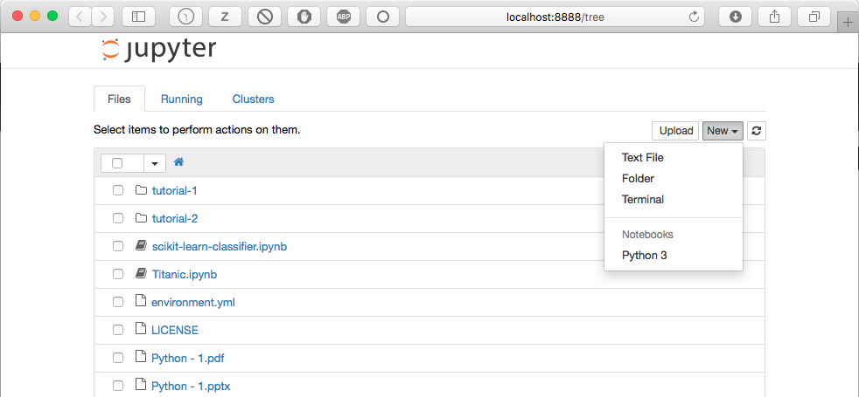
새로운 노트북 만들기

Slide 41
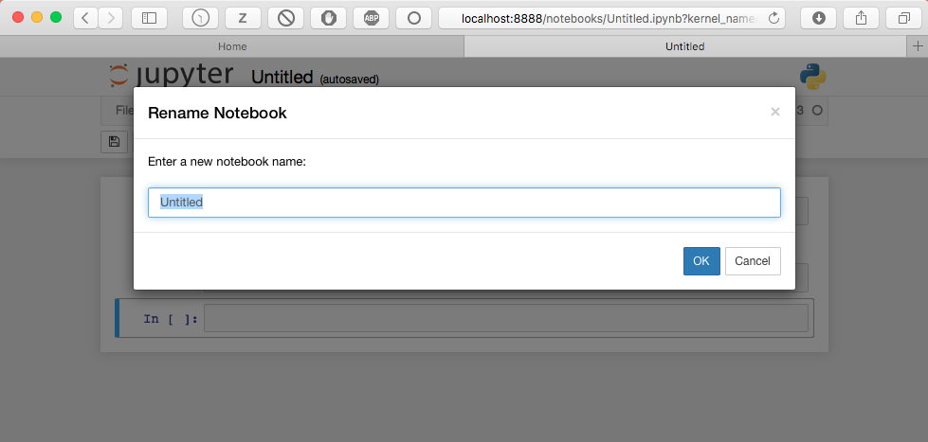
노트북 이름 바꾸기
제목을 클릭하면 노트북 파일이름을 바꿀 수 있습니다

Slide 42
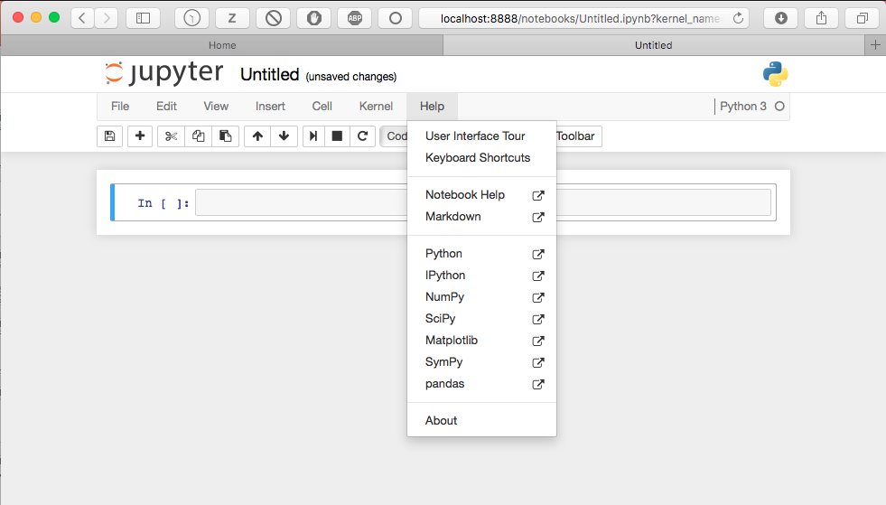
키보드, 막다운 도움말

Slide 43
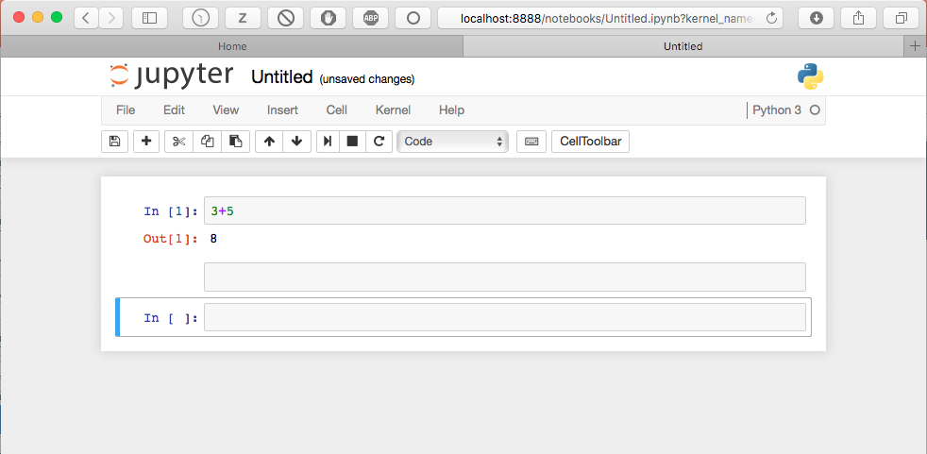
셀 조작 핫키
셀을 편집하려면 Enter
셀의 내용을 실행시키려면 Shift+Enter
코드 셀을 막다운 셀로 바꾸려면 m, 그 반대는 y
현재 셀 아래 새 셀을 추가하려면 b, 위에 추가하려면 a
현재 셀을 복사할때 c, 붙여넣을 땐 v
현재 셀을 오려낼땐 x, 지울땐 dd

Slide 44
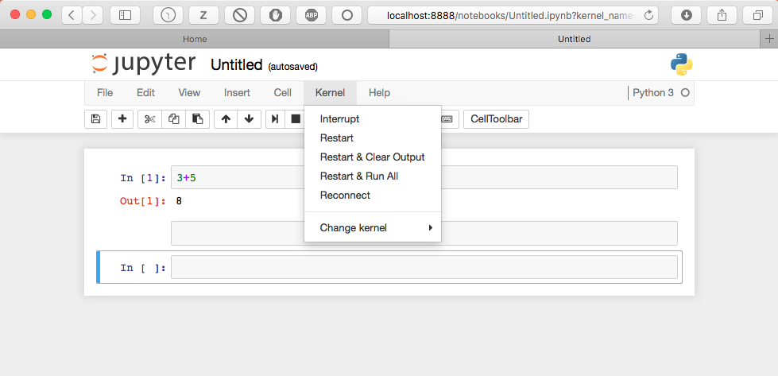
커널 재시작 및 실행
커널 재실행, 결과내용 모두 지움
커널 재실행 전체 셀을 위에서부터 모두 실행

Slide 45
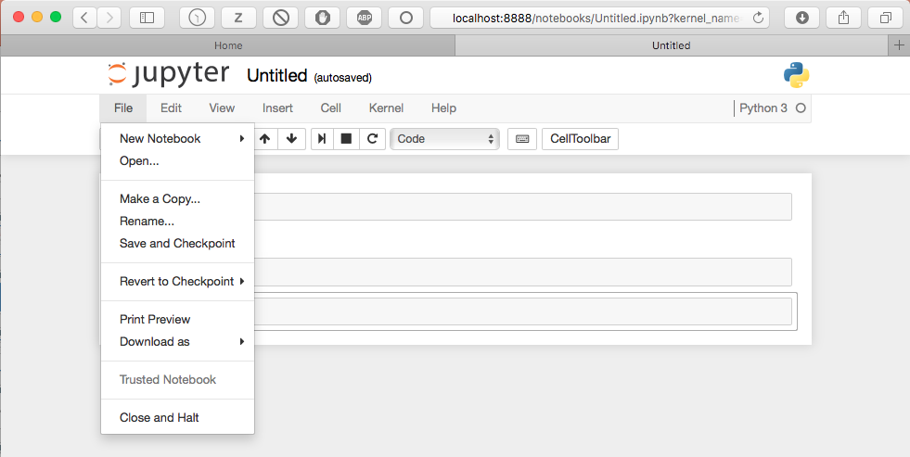
노트북 종료

Slide 46
오브젝트 지속성
노트북 셀의 오브젝트(변수)는 노트북이 종료되면 모두 사라집니다.
다시 노트북을 열었을 때 출력 값은 보이지만 오브젝트는 메모리에 없습니다.
오브젝트를 다시 만드려면 해당 셀을 다시 실행해야 합니다.
노트북 실행중에 상위 셀을 다시 실행하면 그로 인해 하위 오브젝트가 무효화 될 수 있습니다.

Slide 47
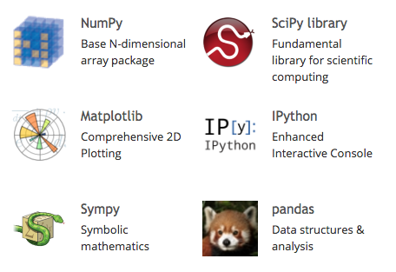
SciPy2016
https://github.com/jupyter/jupyterlab

Slide 48
Setup & Example

Slide 49
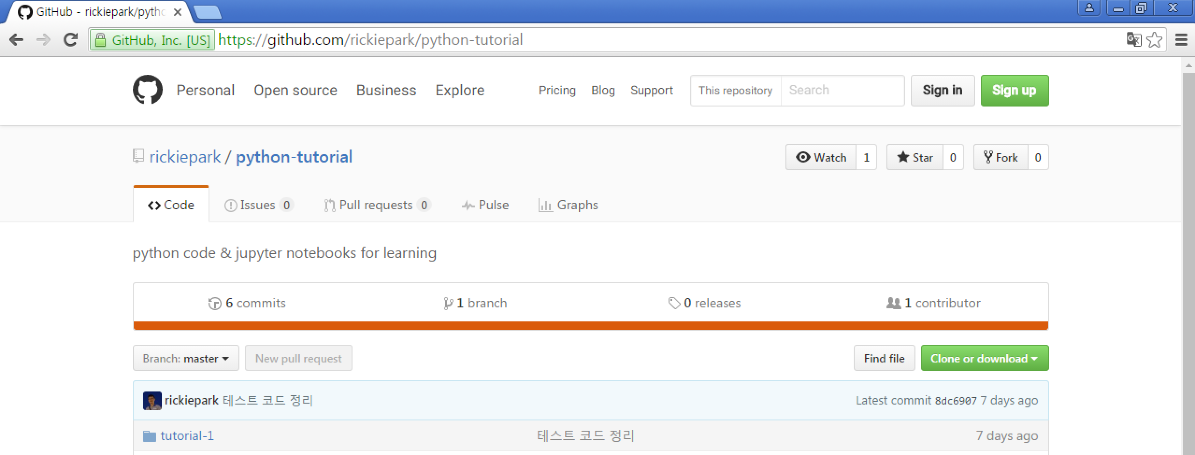
Github Download
내 문서 밑으로 압축 해제

Slide 50
학생 점수 관리
Student 와 GradeBooks 클래스가 있습니다.
Student 클래스는 학생 이름으로 초기화되고 학생마다 고유번호를 발급합니다.
Gradebooks는 과목 이름으로 초기화 합니다.
Gradebooks는 학생과 점수를 인스턴스 변수로 관리합니다.
Gradebooks는 학생과 점수를 입력받아 누적하여 저장합니다.
Gradebooks는 모든 학생의 리스트를 리턴하고 가장 높은 점수를 가진 학생을 찾습니다.
각 클래스와 메소드에 독스트링을 추가합니다.
Student 클래스에서 고유번호를 위한 클래스 변수가 오염되지 않도록 숨깁니다.
Gradebooks에 한 학생의 복수개 점수를 입력받을 수 있도록 메소드를 추가합니다.
과목 클래스를 만들고 Gradebooks에 title 대신 과목 오브젝트를 이용하도록 변경합니다.

Slide 51
Q&A
Any Question: haesunrpark@gmail.com
github URL: https://github.com/rickiepark/python-tutorial
This slide available at http://tensorflowkorea.wordpress.com

